Slide 1
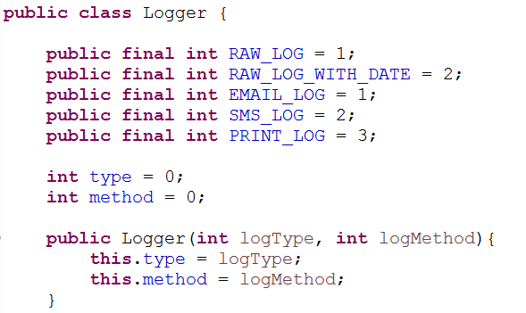
作业：重构该程序，使其符合OCP

Slide 2
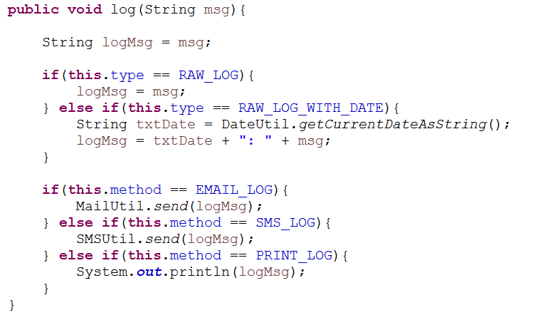
OCP ： 三分钟练习

Slide 3
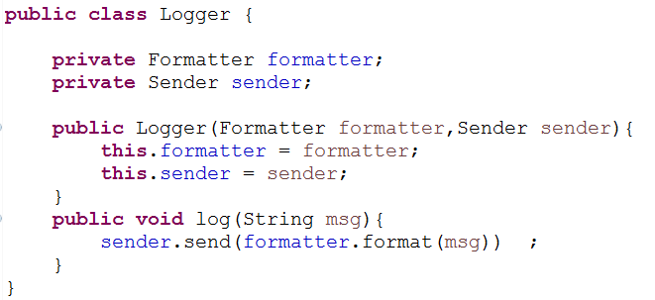
需要抽象的重点概念
Formatter 和 Sender

Slide 4
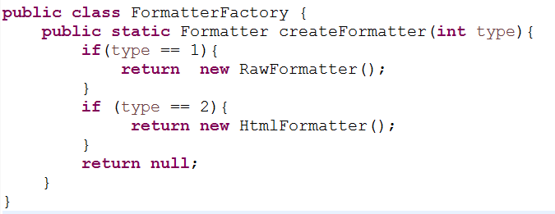
如何得到Formatter和Sender 实例？
直接new 出来
Logger logger = new Logger(new RawFormatter(), new MailSender())
使用工厂

Slide 5
第一个作业：发送邮件
原始程序：使用面向对象的语言编写面向过程的程序
toAddress, subject, message 应该和某个实例相关， 但是他们遍布程序的各个方法
隐藏的业务问题：
在原始的代码中似乎只读取了文件的第一行
User 和Product 是什么关系？
如果一个用户订阅了多个产品， 应该发送几个邮件?

Slide 6
需要抽象的核心概念
1. User
2. Product
3. Mail
4. MailSender
情况1： 如果每次只有一个产品促销， 原来的促销文件写错了
情况2： 如果确实有多个产品促销

Slide 7
第一个作业：发送邮件
扩展：
现在的邮件都是纯文本， 将来会不会扩展为富文本？
怎么扩展？

Slide 8

Java并发编程(2)
刘欣
QQ: 3340792577 微信：liuxinlehan
微信公众号：码农翻身(coderising)

Slide 9
线程池
常见使用场景
Web/数据库/文件/邮件 服务器
请求来自远程的客户端
请求数量很大， 任务执行时间较短
一个请求一个线程
创建线程，销毁线程的开销比较大
太多的线程导致内存耗尽

Slide 10
线程池
线程池
系统预先创建指定数量的线程
对多任务重用线程， 线程创建的开销被分摊
请求到来时， 线程已经存在， 立刻就可以服务
通过限制线程池中的线程数量， 防止资源不足

Slide 11
关于线程池的思考
1. 当线程池刚刚创立，还没有Task到来的时候， 池中的线程处于什么状态？
2. 当Task到来的时候，线程池中的线程如何得到通知？
3. 当线程池中的线程完成工作，如何回到池中？
3. Task是个什么东西？

Slide 12

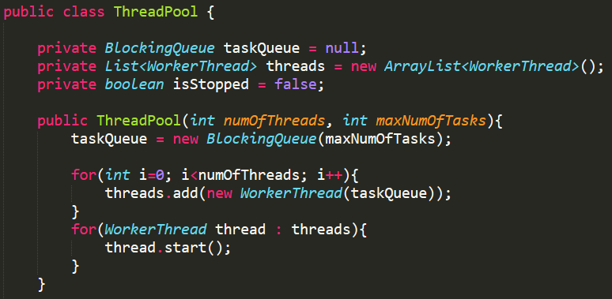
线程池例子

Slide 13
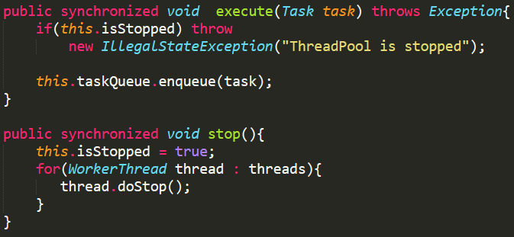
线程池例子

Slide 14
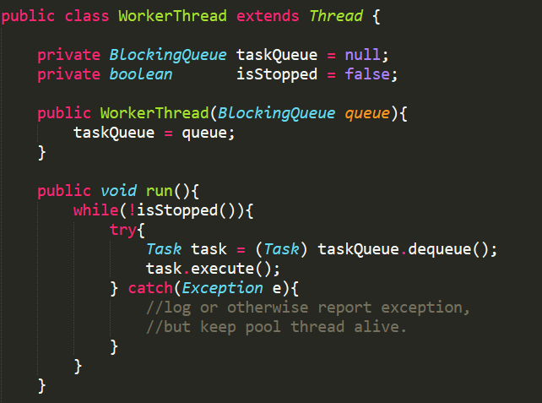
线程池例子： WorkerThread

Slide 15
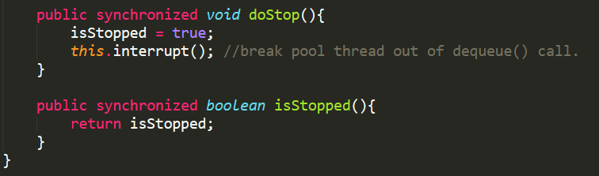
线程池例子： WorkerThread

Slide 16
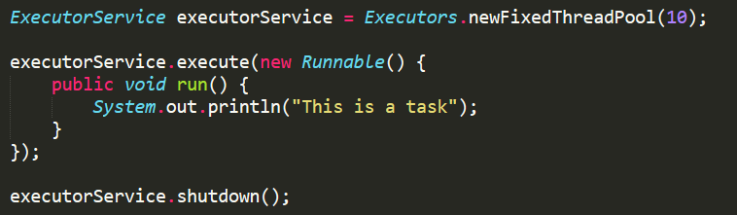
从JDK1.5以后， 不用自己写线程池了

Slide 17
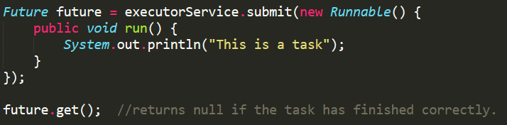
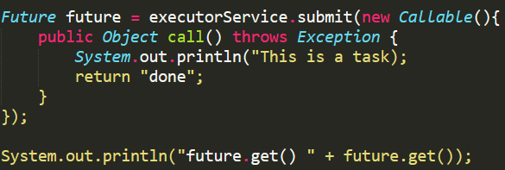
从JDK1.5以后， 不用自己写线程池了

Slide 18
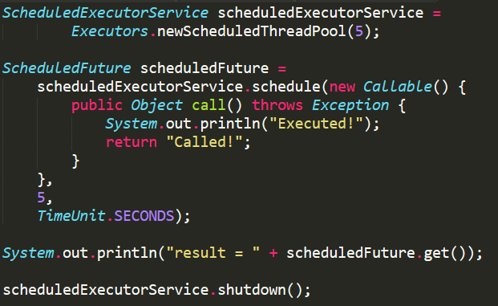
从JDK1.5以后， 不用自己写线程池了

Slide 19
CAS (Compare And Swap)

Slide 20
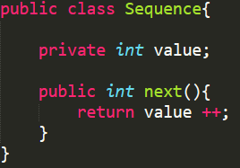
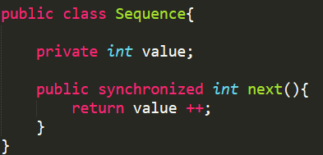
CAS 的应用
线程不安全
同一时刻，只有一个线程可以获得锁，
进入方法执行， 其他的线程只能等待（阻塞）
等待持有锁的线程执行完 ---- 悲观锁

Slide 21
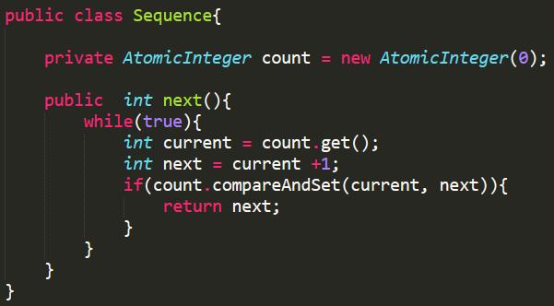
CAS 的应用
乐观锁：多个线程都可以读取同一变量， 但是当他们使用CAS同时更新同一个变量时，
只有其中一个线程能更新变量的值，而其它线程都失败，失败的线程并不会被挂起， 而是被告知这次竞争中失败，并可以再次尝试。

Slide 22
CAS 的优点
非阻塞
线程并不会阻塞， 只是不停的检查下去
CAS 不会出现死锁
线程不会挂起， 不会出现互相等待
在轻度到中度的争用情况下，非阻塞算法的性能会超越阻塞算法
只不过多了几个循环而已
问题： 可以用CAS来实现更复杂的数据结构吗？

Slide 23
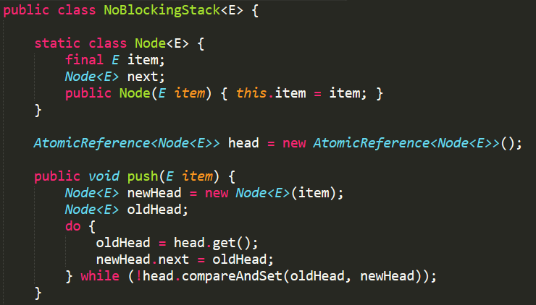
CAS 实现非阻塞的栈

Slide 24
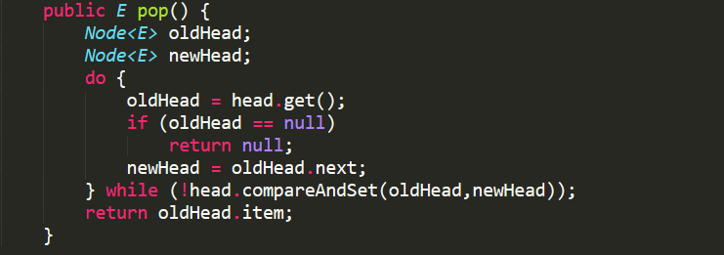
CAS 实现非阻塞的栈

Slide 25
ABA问题
线程1从内存取到值A
线程1停止执行（如时间片用尽）
线程2也从内存取到值A
线程2把A -> B ， 然后又从B ->A
线程1开始操作， 发现内存值还是A ,没有变化， 操作成功
好像没有什么问题吧？

Slide 26
ABA问题

Slide 27
ABA解决办法
版本戳version来对记录或对象标记
AtomicStampedReference
先检查当前引用是否等于预期引用，并且检查当前标志是否等于预期标志，如果全部相等，则以原子方式将该引用和该标志的值设置为给定的更新值。

Slide 28
ThreadLocal ： 例子

Slide 29
ThreadLocal ： 例子
方法1： 把Context 对象一层层传递

Slide 30
ThreadLocal ： 例子
方法2： 把Context 的 setTransactionID和getTransactionID两个方法都改成static

Slide 31
改造Context类，使用ThreadLocal

Slide 32
ThreadLocal 的实现

Slide 33
ThreadLocal 的实现

Slide 34
不变类
对象是可变的
多个线程可以对同一个对象并发读写导致竞争条件
如果把对象设置为只读的呢？
对象的数据在创建时就已经提供， 在生命周期保持不变
简单， 只有一个状态， 就是被创建时的状态
线程安全 ：实例只能读，不存在并发的问题

Slide 35
如何成为不变类
不能有改变对象的方法
不能被扩展（子类化）， 使用final或者静态工厂
所有的字段都应该是私有的，final的

Slide 36
例子

Slide 37
不变类的坏处
对于不同的值都需要一个单独的对象，可能存在浪费
一个上百万位的BigInteger, 如果只改变其中一位，就会创建一个和原来几乎一模一样对象（只有一位不同）
对String 对象的操作，每次都会生成新对象
可以提供一个公有的可变配套类
StringBuilder

Slide 38


可变 vs 不可变
奔跑者儿童手翻书, 当我们希望插图有所改变时，就画另一幅图，加到手翻书的末尾。翻动书页的动作，表示状态随时间改变。停到给定页面，观察特定图片，表示某一时刻奔跑者的状态
可变的奔跑者将状态改变建模为可变的，需要准备一些橡皮擦。书只有一页，状态改变时，我们必须物理擦除，根据修改重绘图片的一部分。采用这样的模型可以看出，可变性摧毁了时间、状态这些概念，变成了只有一个

